Slide 1

디지털 경기도정 구현을 위한 전략과제별 정보시스템 구축
운영자 메뉴얼
2020.12

Slide 2
목 차
1. 메인화면 ……………………………………………………………………………………………………………………… | 3
2. 부서별 마일리지 목록 ……………………………………………………………………………………………………… | 4
3. 부서별 마일리지 상세 ……………………………………………………………………………………………………… | 5
4. 개인별 마일리지 목록 ……………………………………………………………………………………………………… | 6
5. 개인별 마일리지 상세 ……………………………………………………………………………………………………… | 7
6. 우수사용자 …………………………………………………………………………………………………………………… | 8
7. 우수부서 ……………………………………………………………………………………………………………………… | 9
8. 관리자 관리 ………………………………………………………………………………………………………………… | 10
9. 지식 승인 관리 목록 ………………………………………………………………………………………………………… | 11
10. 지식 승인 관리 상세 ……………………………………………………………………………………………………… | 12
11. 추천 지식 관리 …………………………………………………………………………………………………………… | 13
12. 오류 신고 목록 …………………………………………………………………………………………………………… | 14
13. 오류 신고 상세 …………………………………………………………………………………………………………… | 15
14. 지식맵 관리 ………………………………………………………………………………………………………………… | 16
15. 설문조사 관리 목록 ……………………………………………………………………………………………………… | 17
16. 설문조사 관리 상세 ……………………………………………………………………………………………………… | 18
17. 공지사항 관리 목록 ……………………………………………………………………………………………………… | 19
18. 공지사항 등록 ……………………………………………………………………………………………………………… | 20
19. 공지사항 관리 상세 ……………………………………………………………………………………………………… | 21
20. FAQ 관리 목록 …………………………………………………………………………………………………………… | 22
21. FAQ 관리 목록 …………………………………………………………………………………………………………… | 23
22. FAQ 관리 상세 …………………………………………………………………………………………………………… | 24
23. 커뮤니티 관리 목록 ……………………………………………………………………………………………………… | 25
24. 커뮤니티 관리 상세 ……………………………………………………………………………………………………… | 26
25. 커뮤니티 배너 관리 목록 ………………………………………………………………………………………………… | 27
26. 커뮤니티 배너 등록 ……………………………………………………………………………………………………… | 28
27. 커뮤니티 배너 관리 상세 ……………………………………………………………………………………………… | 29
28. 메뉴 관리 …………………………………………………………………………………………………………………… | 30
29. 접속통계 …………………………………………………………………………………………………………………… | 31
30. 지식통계 …………………………………………………………………………………………………………………… | 32
31. 접속통계 …………………………………………………………………………………………………………………… | 33
32. 검색통계 …………………………………………………………………………………………………………………… | 34
33. 로그관리 …………………………………………………………………………………………………………………… | 35

Slide 3
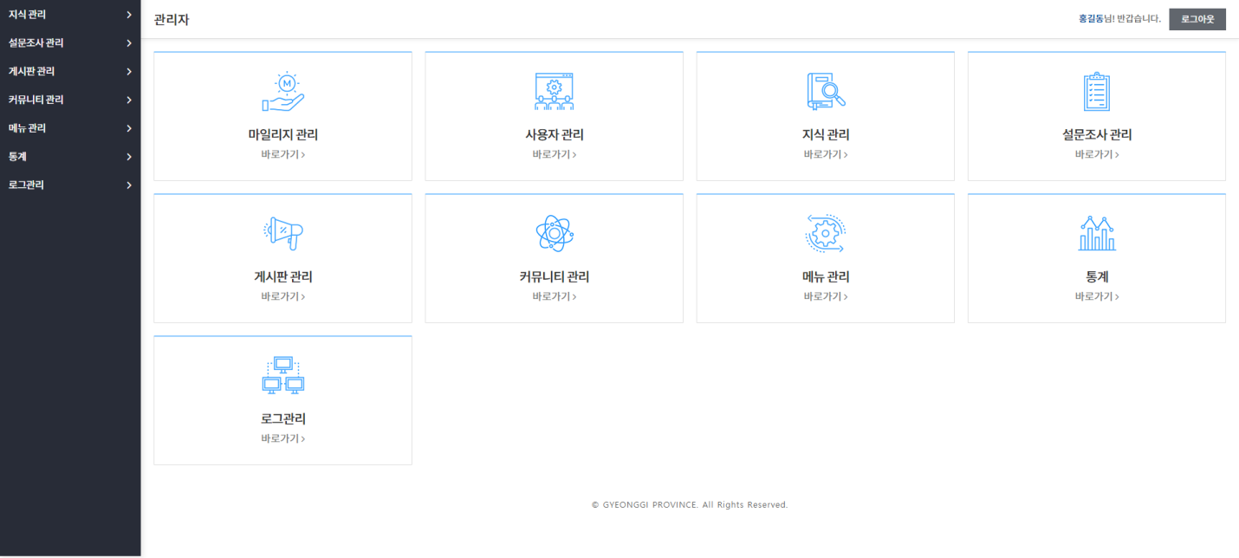
1. 메인화면
가. 화면 설명 ○ 메인화면 나. 기능 설명 ① 마일리지관리/사용자관리/지식관리/설문조사관리/게시판관리/커뮤니티관리/메뉴관리/통계/로그관리 - 마일리지관리 : 부서별/개인별 마일리지 점수를 조회한다, - 사용자관리 : 우수사용자/우수부서/관리자를 관리한다. - 지식관리 : 지식승인 및 추천지식/오류신고/지식맵을 관리한다. - 설문조사관리 : 설문조사 승인/반려한다. -게시판관리 : 공지사항 및 FAQ를 관리한다. - 커뮤니티관리 : 커뮤니티 승인/반려 및 커뮤니티 배너를 관리한다. - 메뉴관리 : 메뉴를 관리한다. - 통계/로그관리 : 통계 및 로그를 조회한다.
1

Slide 4
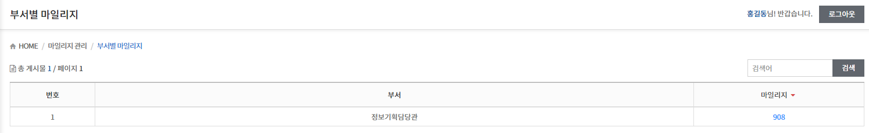
2. 부서별 마일리지 목록
가. 화면 설명 ○ 부서별 마일리지 화면 나. 기능 설명 ① 마일리지 목록 - 부서별 마일리지 목록을 조회한다. ② 상세 확인 - 부서별 마일리지 상세를 확인한다. - 클릭 시 부서별 마일리지 상세 페이지로 이동한다.
1
2

Slide 5
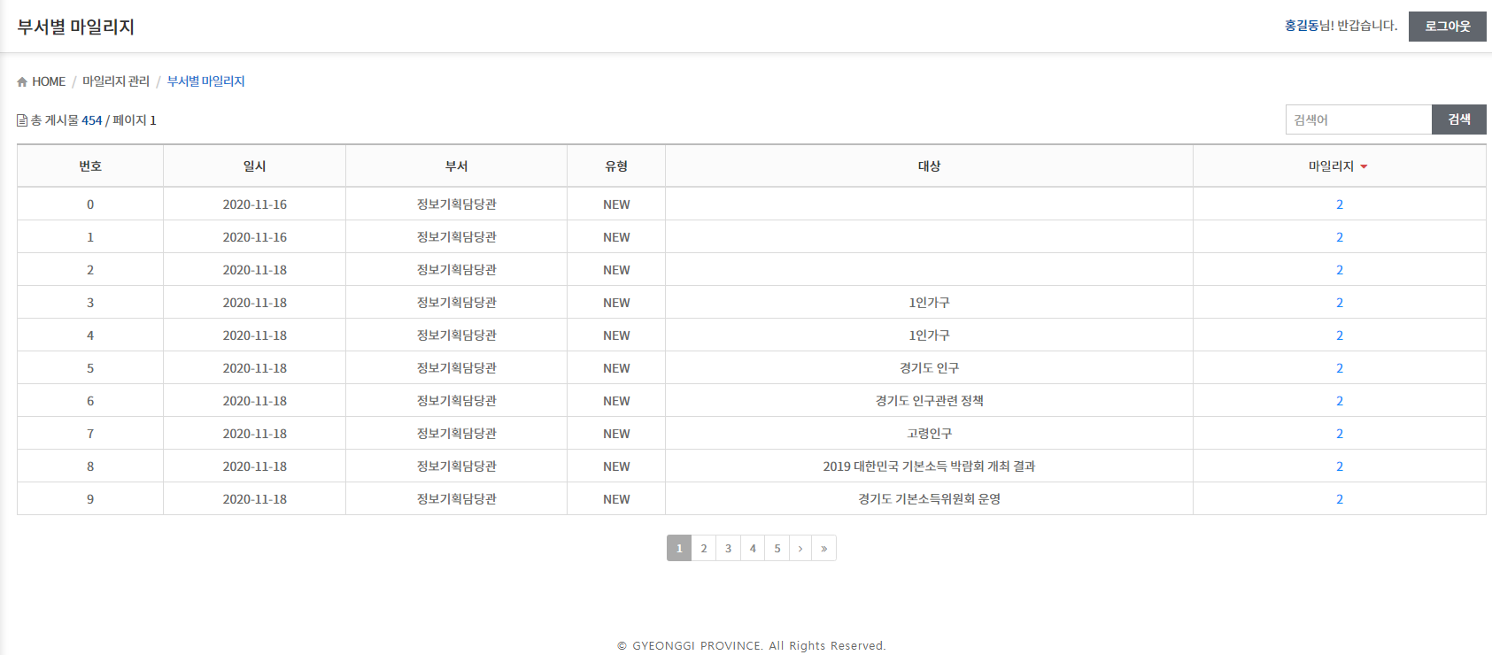
3. 부서별 마일리지 상세
가. 화면 설명 ○ 부서별 마일리지 상세 화면 나. 기능 설명 ① 부서별 마일리지 상세 목록 - 부서별 마일리지 상세 내역을 조회한다.
1

Slide 6
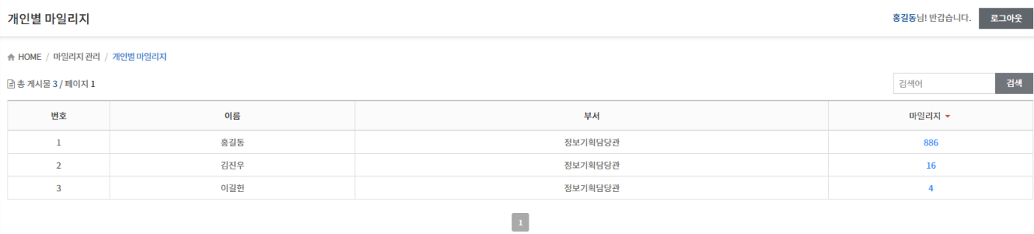
4. 개인별 마일리지 목록
가. 화면 설명 ○ 개인별 마일리지 화면 나. 기능 설명 ① 마일리지 목록 - 개인별 마일리지 목록을 조회한다. ② 상세 확인 - 개인별 마일리지 상세를 확인한다. - 클릭 시 개인별 마일리지 상세 페이지로 이동한다.
1
2

Slide 7
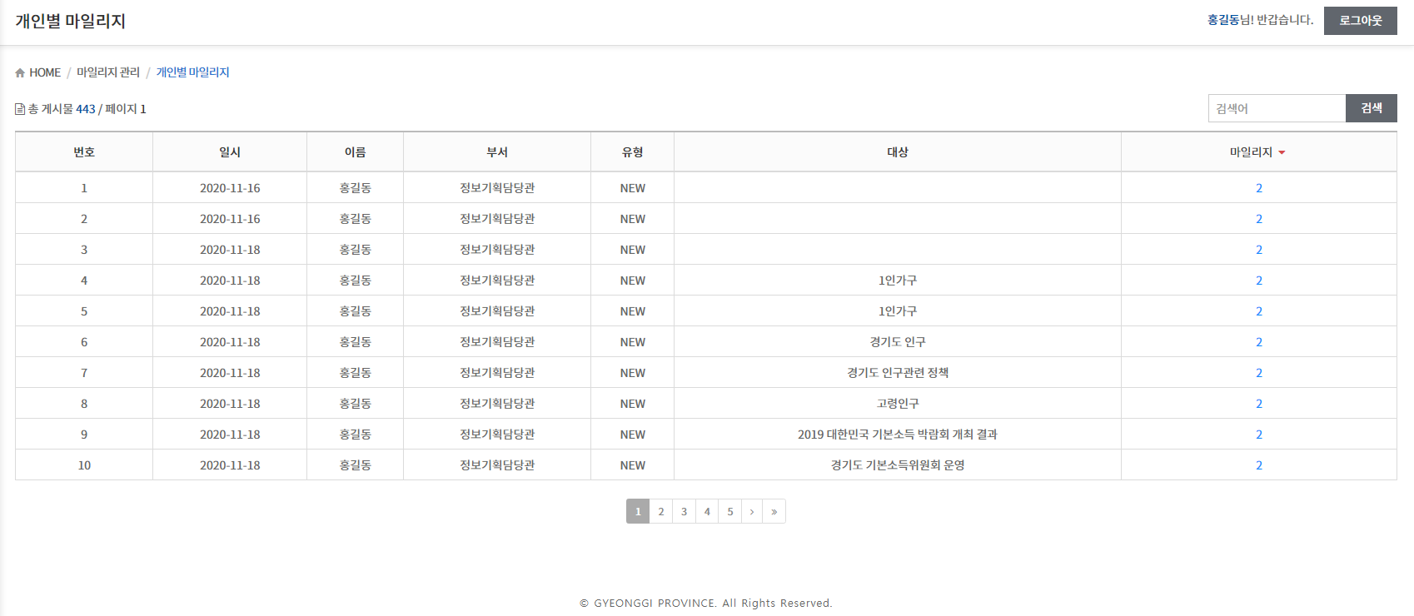
5. 개인별 마일리지 상세
가. 화면 설명 ○ 개인별 마일리지 상세 화면 나. 기능 설명 ① 개인별 마일리지 상세 목록 - 개인별 마일리지 상세 내역을 조회한다.
1

Slide 8
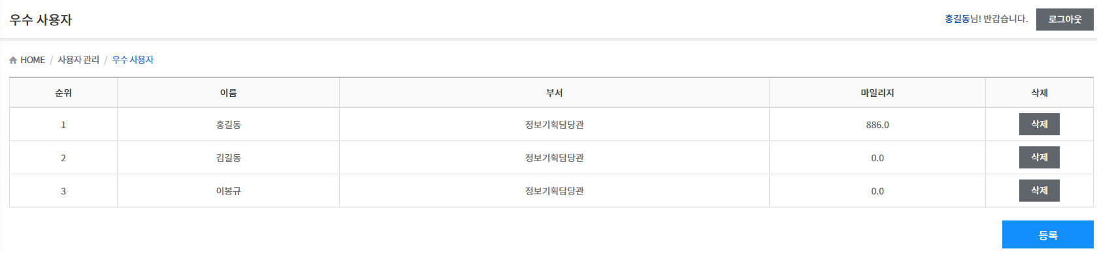
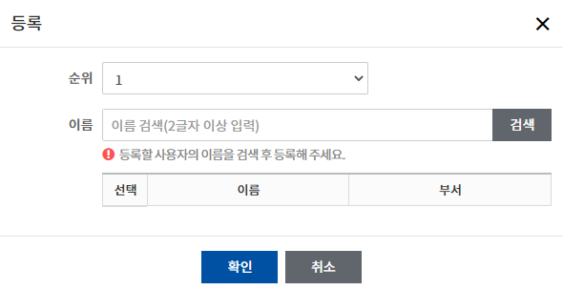
6. 우수사용자
가. 화면 설명 ○ 우수사용자 화면 나. 기능 설명 ① 우수사용자 삭제 - 등록된 우수사용자를 삭제한다. ② 우수사용자 등록 - 우수사용자를 등록한다. - 클릭 시 등록 팝업이 열린다. ③ 등록 - 등록할 우수사용자를 선택한다.
1
2
3

Slide 9
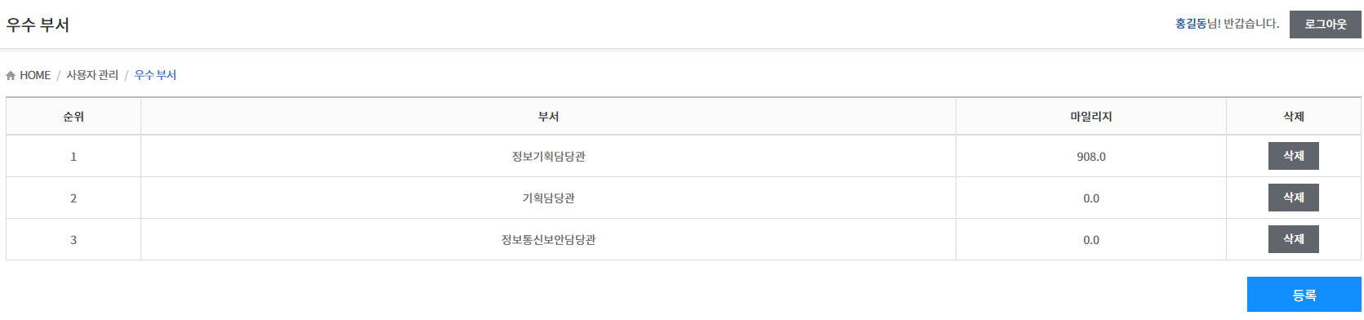
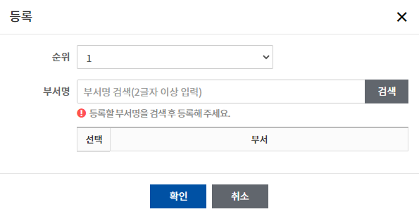
7. 우수부서
가. 화면 설명 ○ 우수부서 화면 나. 기능 설명 ① 우수부서 삭제 - 등록된 우수부서를 삭제한다. ② 우수부서 등록 - 우수부서를 등록한다. - 클릭 시 등록 팝업이 열린다. ③ 등록 - 등록할 우수부서를 선택한다.
1
2
3

Slide 10
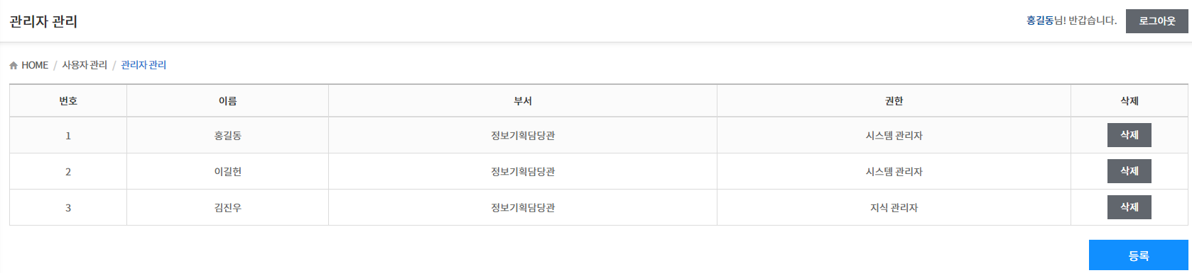
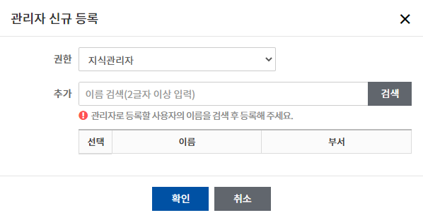
8. 관리자 관리
가. 화면 설명 ○ 관리자관리 화면 나. 기능 설명 ① 관리자 삭제 - 등록된 관리자를 삭제한다. ② 관리자 등록 - 관리자를 등록한다. - 클릭 시 등록 팝업이 열린다. ③ 등록 - 등록할 관리자를 선택한다.
1
2
3

Slide 11
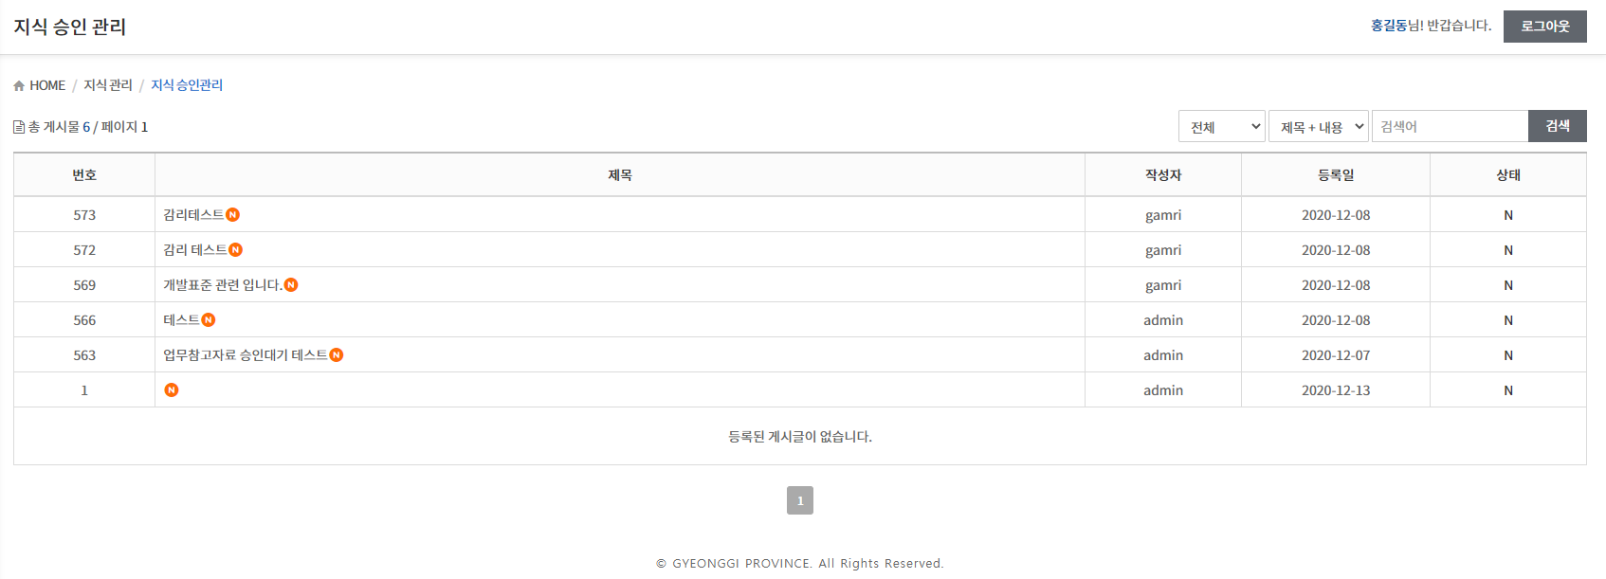
9. 지식 승인 관리 목록
가. 화면 설명 ○ 지식 승인 관리 목록 화면 나. 기능 설명 ① 지식 승인 상세 확인 - 승인할 지식의 상세 내용을 확인한다. - 클릭 시 지식 승인 상세 페이지로 이동한다.
1

Slide 12
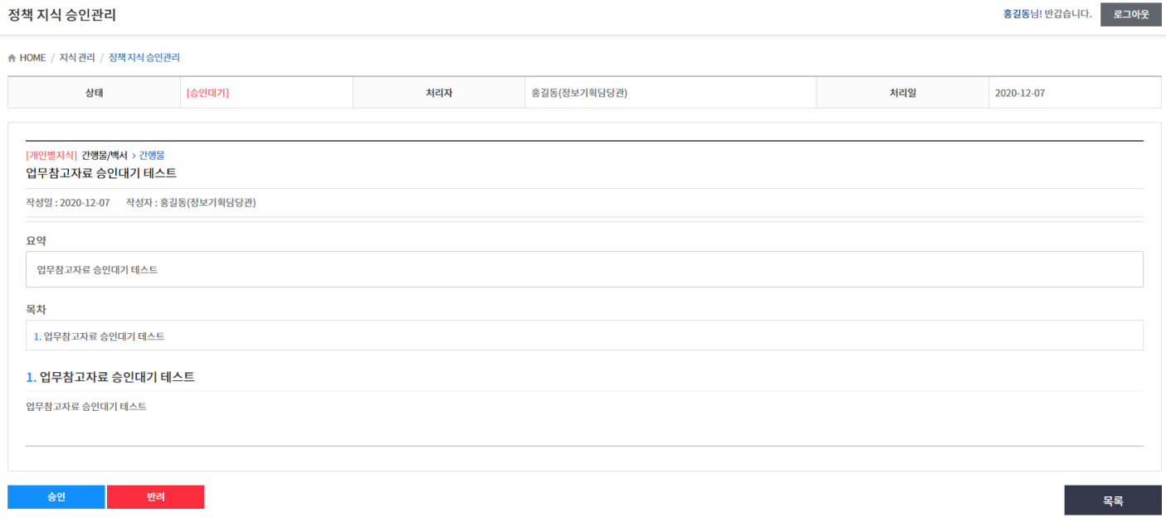
10. 지식 승인 관리 상세
가. 화면 설명 ○ 지식 승인 관리 상세 화면 나. 기능 설명 ① 승인/반려 - 지식을 승인하거나 반려한다.
1

Slide 13
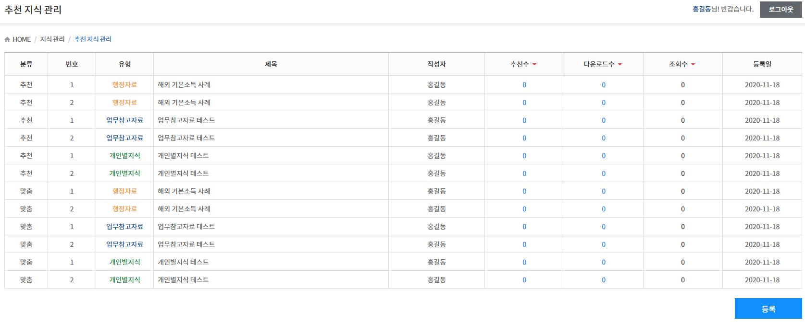
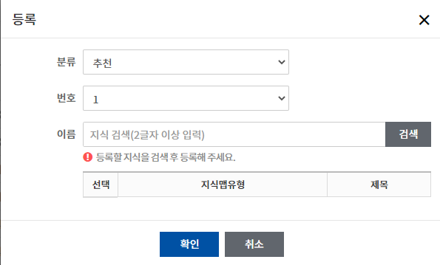
11. 추천 지식 관리
가. 화면 설명 ○ 추천 지식 관리 화면 나. 기능 설명 ① 추천지식 등록 - 추천지식을 등록한다. - 클릭 시 등록 팝업이 열린다. ② 등록 - 등록할 지식을 선택한다.
1
2

Slide 14
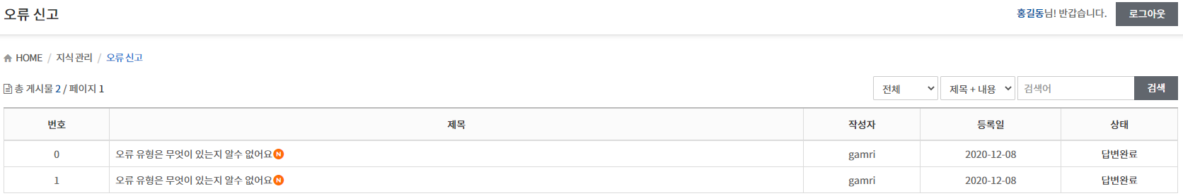
12. 오류 신고 목록
가. 화면 설명 ○ 오류 신고 목록 화면 나. 기능 설명 ① 오류 신고 상세 확인 - 등록된 오류 신고의 상세 내용을 확인한다. - 클릭 시 오류 신고 상세 페이지로 이동한다.
1

Slide 15
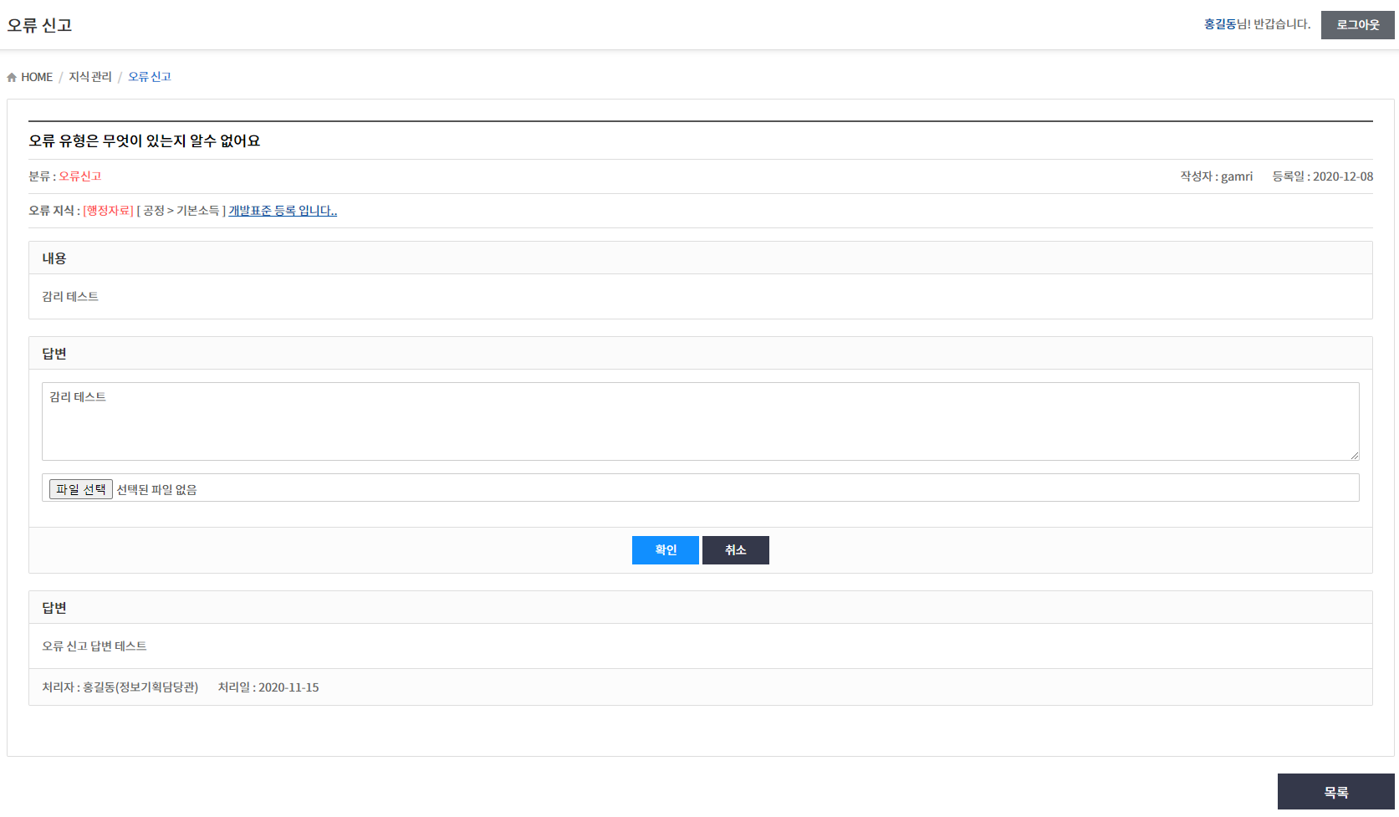
13. 오류 신고 상세
가. 화면 설명 ○ 오류 신고 상세 화면 나. 기능 설명 ① 오류 신고 답변 등록 - 신고 내용에 대한 답변을 등록한다. - 하단에 등록한 답변을 조회한다.
1

Slide 16
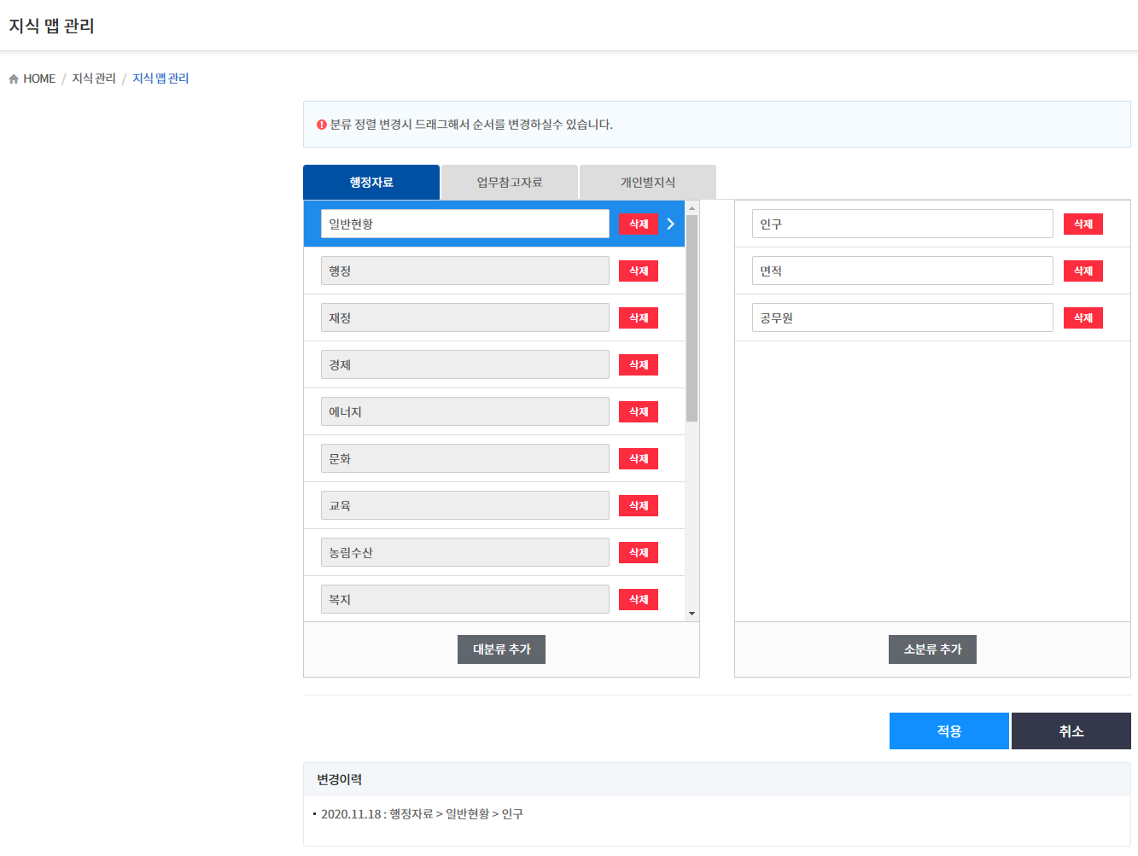
14. 지식맵 관리
가. 화면 설명 ○ 지식맵 관리 화면 나. 기능 설명 ① 지식맵 유형 및 대주제 선택 - 지식맵 대주제를 선택한다. - 해당 대주제의 소주제가 우측창에 표시된다. ② 대주제 추가 - 대주제를 추가한다. ③ 소주제 선택 - 소주제를 선택한다. ④ 소주제 추가 - 소주제를 추가한다. ⑤ 변경 적용 - 변경한 내용을 적용한다.
1
3
2
4
5

Slide 17
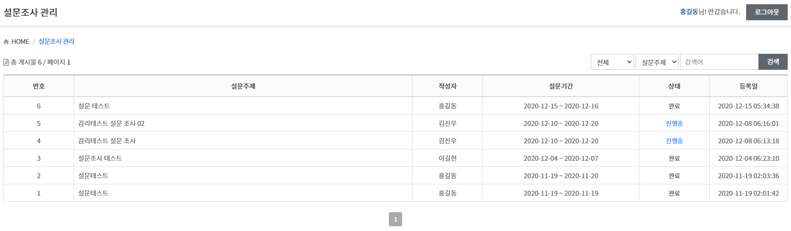
15. 설문조사 관리 목록
가. 화면 설명 ○ 설문조사 관리 화면 나. 기능 설명 ① 설문조사 관리 상세 확인 - 등록된 설문조사의 상세 내용을 확인한다. - 클릭 시 설문조사 관리 상세 페이지로 이동한다.
1

Slide 18
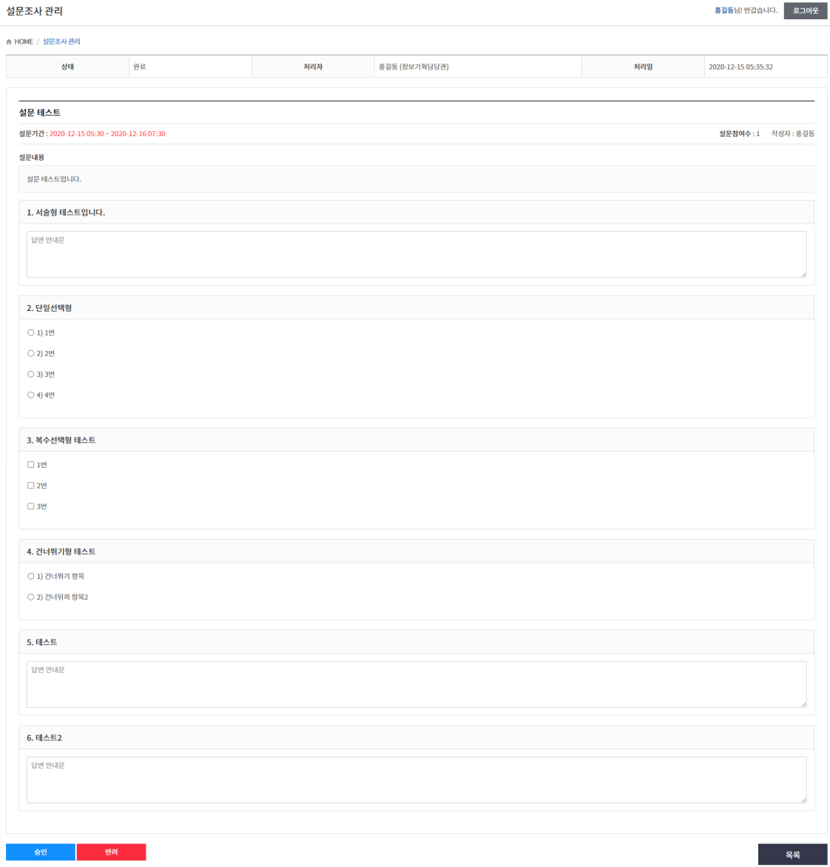
16. 설문조사 관리 상세
가. 화면 설명 ○ 설문조사 관리 상세 화면 나. 기능 설명 ① 설문조사 승인/반려 - 설문조사를 승인/반려한다.
1

Slide 19
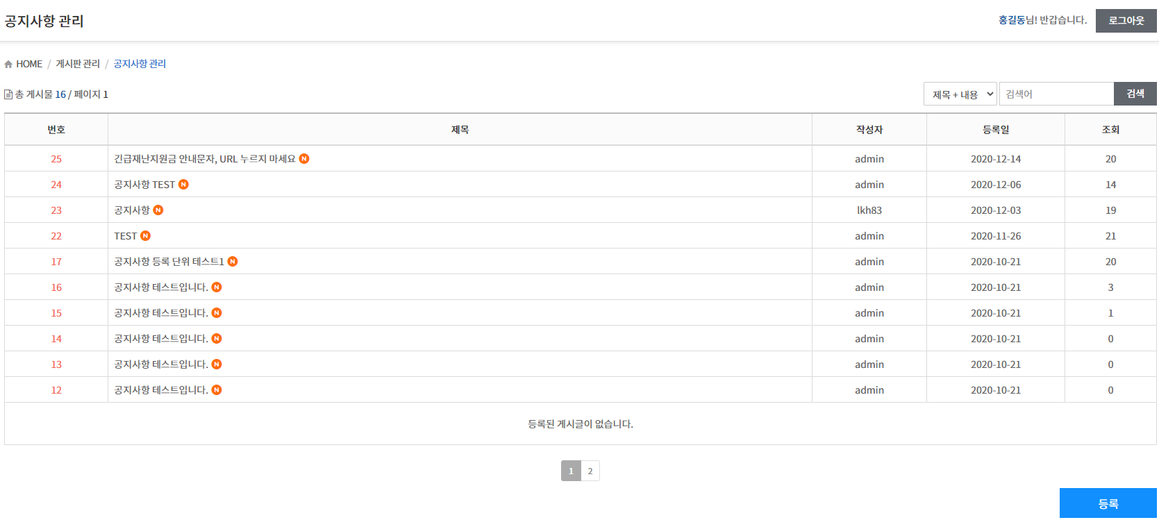
17. 공지사항 관리 목록
가. 화면 설명 ○ 공지사항 관리 목록 화면 나. 기능 설명 ① 공지사항 상세 확인 - 등록된 공지사항의 상세 내용을 확인한다. - 클릭 시 공지사항 관리 상세 페이지로 이동한다. ② 공지사항 등록 - 공지사항을 등록한다. - 클릭 시 공지사항 등록 페이지로 이동한다.
1
2

Slide 20
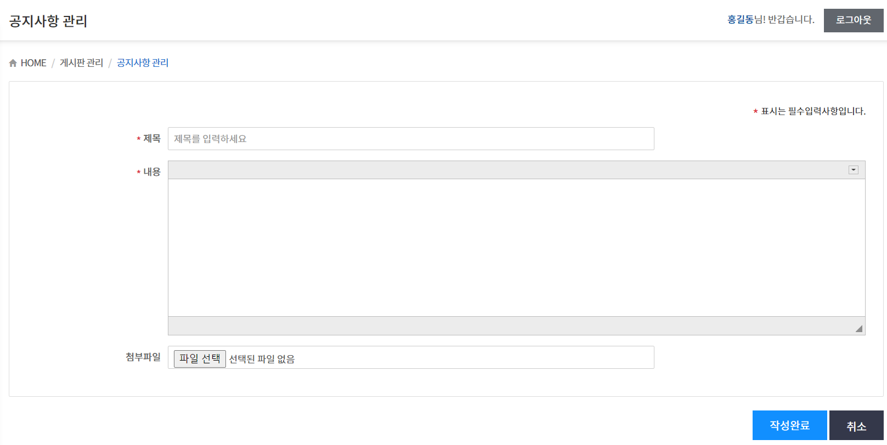
18. 공지사항 등록
가. 화면 설명 ○ 공지사항 등록 화면 나. 기능 설명 ① 공지사항 입력 - 등록할 공지사항의 내용을 입력한다. ② 작성완료 - 입력한 공지사항을 등록한다. - 등록 후 공지사항 관리 목록 페이지로 이동한다.
1
2

Slide 21
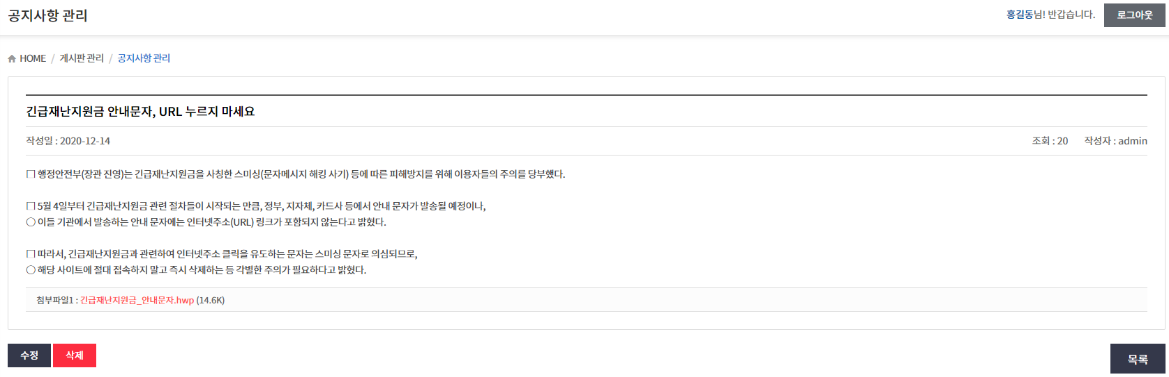
19. 공지사항 관리 상세
가. 화면 설명 ○ 공지사항 관리 상세 화면 나. 기능 설명 ① 공지사항 수정/삭제 - 수정 : 공지사항 내용을 수정한다. 클릭 시 수정페이지로 이동한다. - 삭제 : 공지사항을 삭제한다.
1

Slide 22
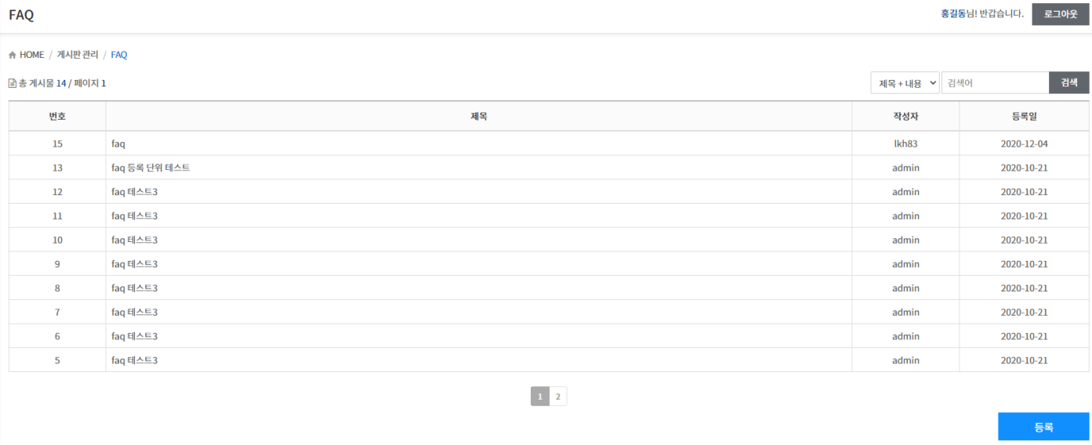
20. FAQ 관리 목록
가. 화면 설명 ○ FAQ 관리 목록 화면 나. 기능 설명 ① FAQ 상세 확인 - 등록된 FAQ의 상세 내용을 확인한다. ② FAQ 등록 - FAQ를 등록한다. - 클릭 시 FAQ 등록 페이지로 이동한다.
1
2

Slide 23
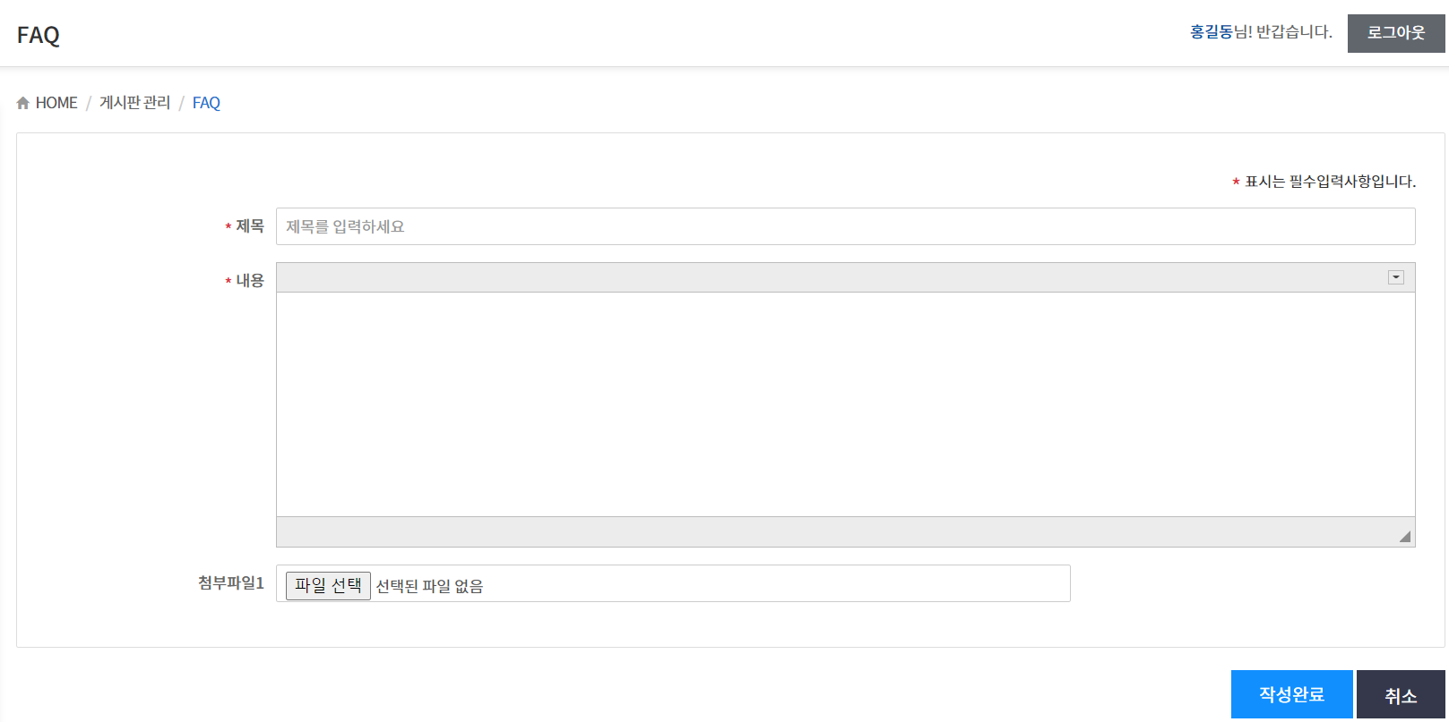
21. FAQ 등록
가. 화면 설명 ○ FAQ 등록 화면 나. 기능 설명 ① FAQ 입력 - 등록한 FAQ의 내용을 입력한다. ② 작성완료 - 입력한 FAQ를 등록한다. - 등록 후 FAQ 관리 목록 페이지로 이동한다.
1
2

Slide 24
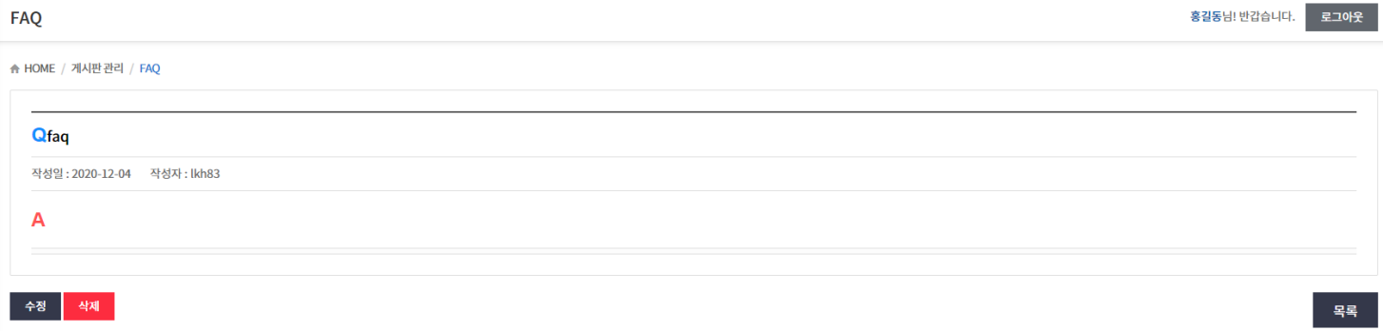
22. FAQ 관리 상세
가. 화면 설명 ○ FAQ 관리 상세 화면 나. 기능 설명 ① FAQ 수정/삭제 - 수정 : FAQ를 수정한다. 클릭 시 FAQ 수정페이지로 이동한다. - 삭제 : FAQ를 삭제한다.
1

Slide 25
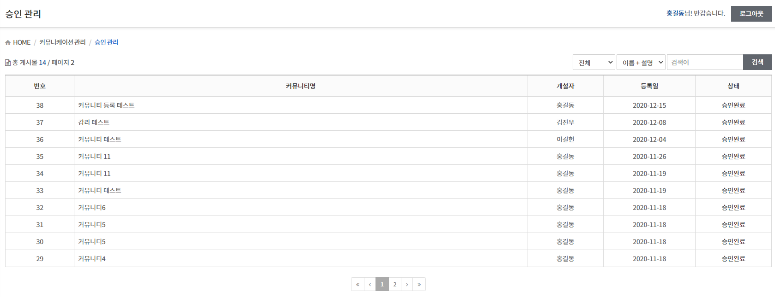
23. 커뮤니티 관리 목록
가. 화면 설명 ○ 커뮤니티 관리 목록 화면 나. 기능 설명 ① 커뮤니티 상세 확인 - 개설을 신청한 커뮤니티 상세 내용을 확인한다.
1

Slide 26
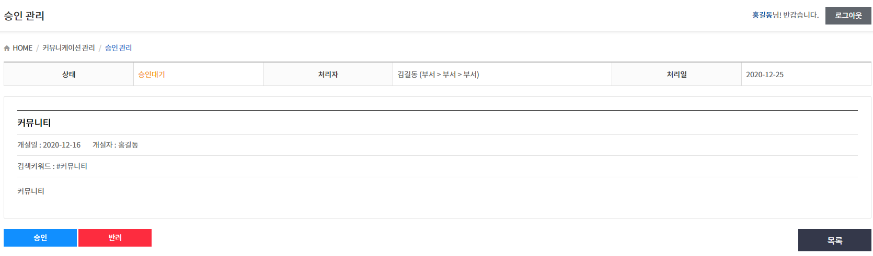
24. 커뮤니티 관리 상세
가. 화면 설명 ○ 커뮤니티 관리 상세 화면 나. 기능 설명 ① 커뮤니티 승인/반려 - 개설을 신청한 커뮤니티를 승인/반려 한다.
1

Slide 27
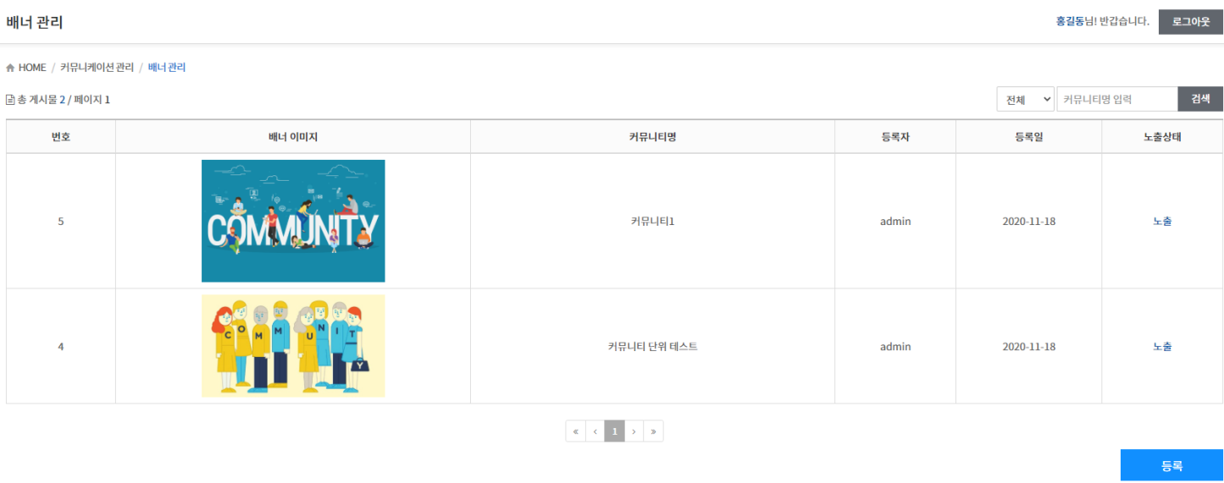
25. 커뮤니티 배너 관리 목록
가. 화면 설명 ○ 커뮤니티 배너 관리 목록 화면 나. 기능 설명 ① 커뮤니티 배너 상세 확인. - 등록된 커뮤니티 배너의 상세 내용을 확인한다. ② 등록 - 커뮤니티 배너를 등록한다. - 클릭 시 커뮤니티 배너 등록 페이지로 이동한다.
1
2

Slide 28
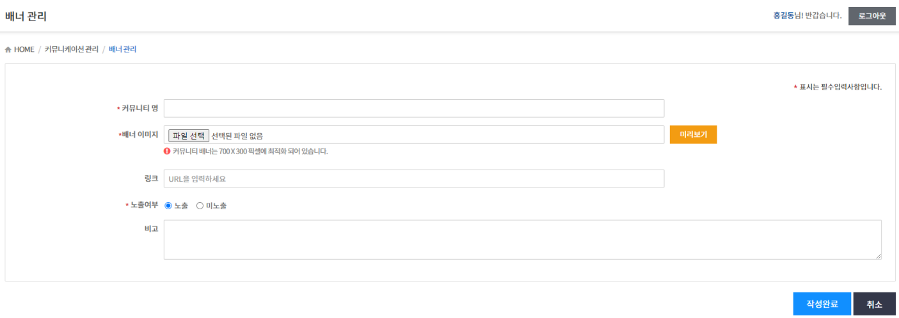
26. 커뮤니티 배너 등록
가. 화면 설명 ○ 커뮤니티 배너 등록 화면 나. 기능 설명 ① 커뮤니티 배너 입력 - 등록한 커뮤니티 배너의 내용을 입력한다. ② 배너 미리보기 - 등록할 배너를 확인한다. ③ 작성완료 - 입력한 커뮤니티 배너를 등록한다. - 등록 후 커뮤니티 배너 관리 목록으로 이동한다.
1
2
2

Slide 29
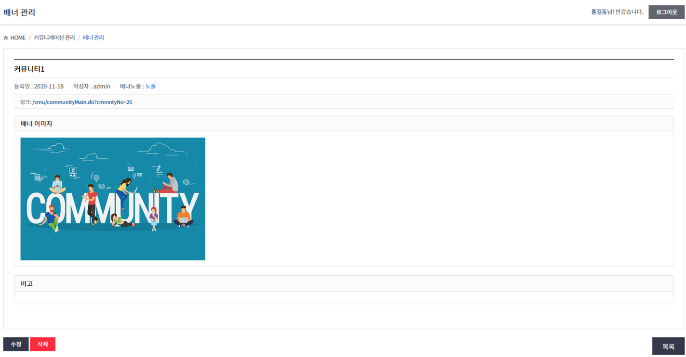
27. 커뮤니티 배너 관리 상세
가. 화면 설명 ○ 커뮤니티 배너 관리 상세 화면 나. 기능 설명 ① 커뮤니티 배너 수정/삭제 - 수정 : 커뮤니티 배너를 수정한다. 클릭 시 커뮤니티 배너 수정 페이지로 이동한다. - 삭제 : 커뮤니티 배너를 삭제한다.
1

Slide 30
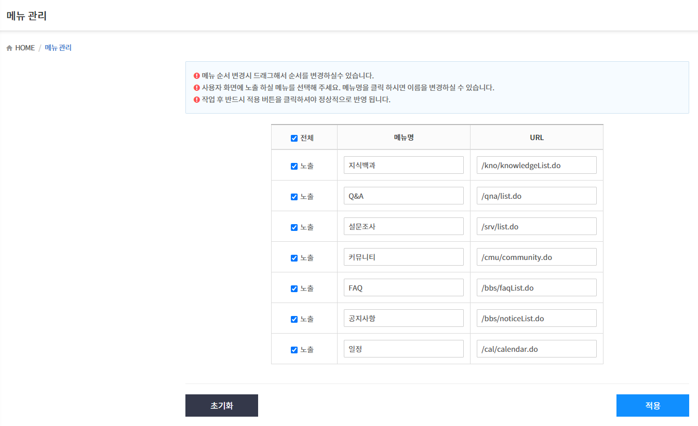
28. 메뉴 관리
가. 화면 설명 ○ 메뉴 관리 화면 나. 기능 설명 ① 메뉴 변경 - 변경할 내용을 입력한다. ② 적용 - 입력한 내용을 적용한다.
1
2

Slide 31
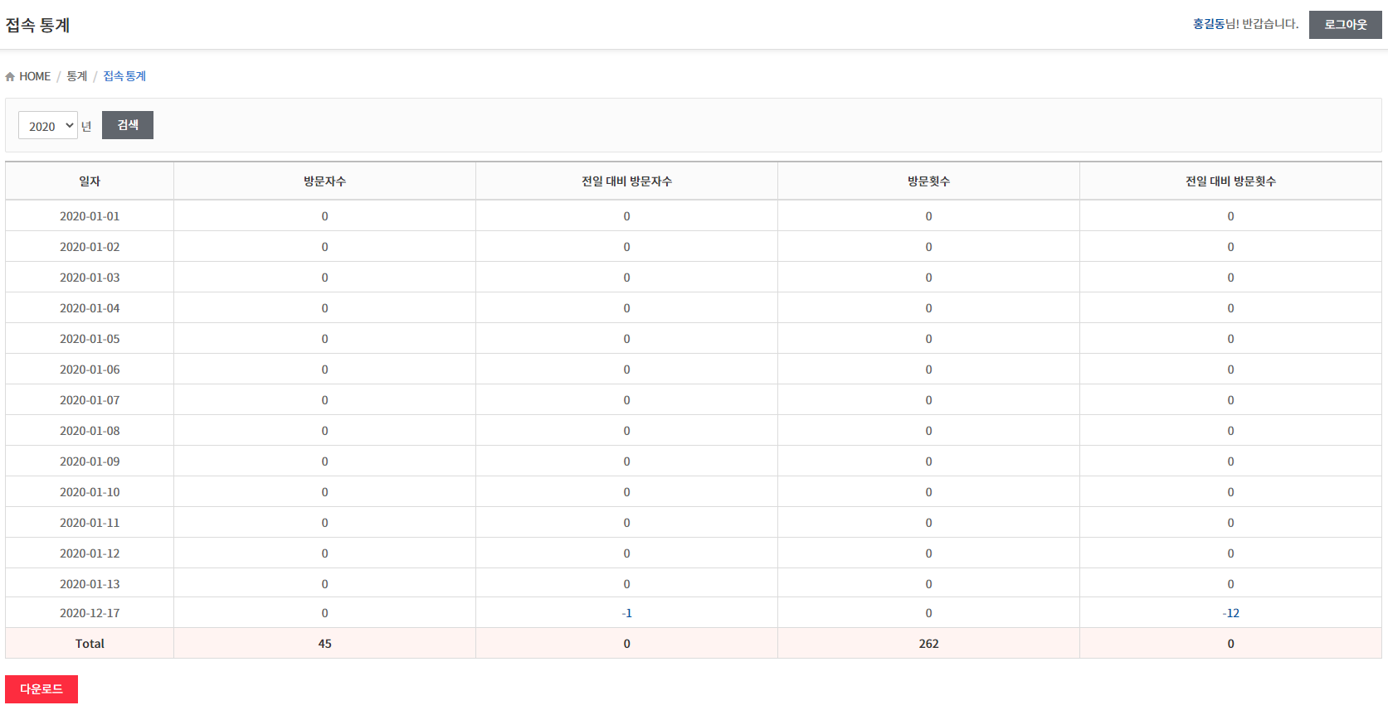
29. 접속통계
가. 화면 설명 ○ 접속통계 화면 나. 기능 설명 ① 접속통계 조회 - 접속통계 기록을 확인한다. ② 다운로드 - 통계기록을 엑셀파일로 다운로드 한다.
1
2

Slide 32
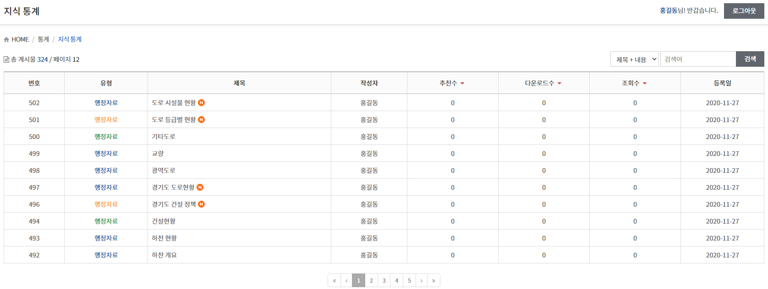
30. 지식 통계
가. 화면 설명 ○ 지식통계 화면 나. 기능 설명 ① 지식통계 조회 - 지식통계 기록을 확인한다.
1

Slide 33
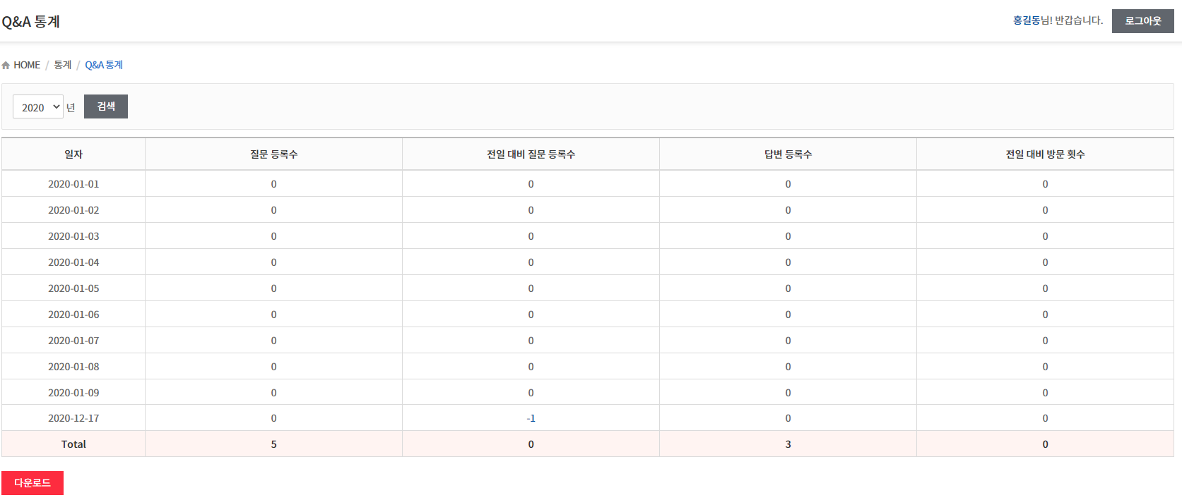
31. Q&A통계
가. 화면 설명 ○ Q&A통계 화면 나. 기능 설명 ① Q&A통계 조회 - Q&A통계 기록을 확인한다. ② 다운로드 - 통계기록을 엑셀파일로 다운로드 한다.
1
2

Slide 34
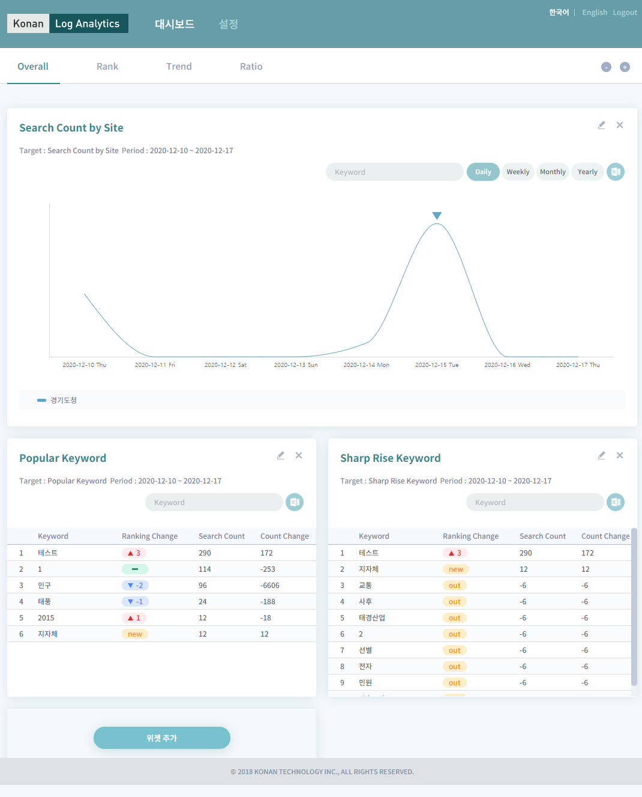
32. 검색통계
가. 화면 설명 ○ 검색통계 화면 나. 기능 설명 ① 검색통계 조회 - 검색통계 기록을 확인한다. - Access Key : 0baea2f0ae20150d
1

Slide 35
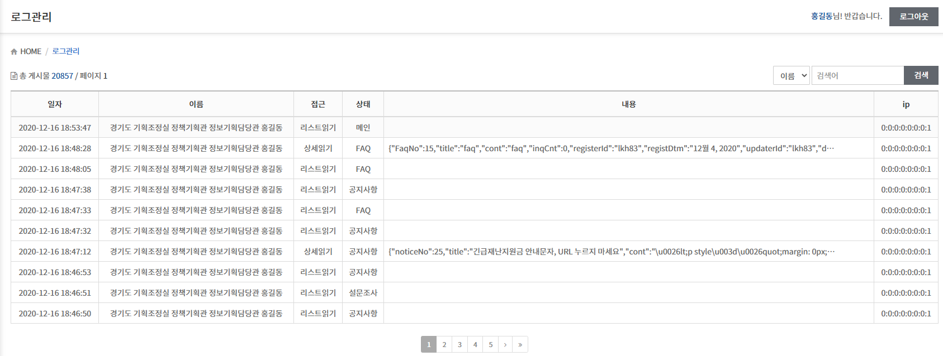
33. 로그관리
가. 화면 설명 ○ 로그관리 화면 나. 기능 설명 ① 로그 조회 - 로그 기록을 확인한다.
1

